Slide 1
２．地域支援事業の充実と介護予防給付の見直し （１）在宅医療・介護の連携推進 （２）認知症施策の推進 （３）地域ケア会議の充実 （４）生活支援・介護予防の充実 （５）介護予防給付（訪問介護・通所介護）の見直しと 地 域支援事業の充実等 （６）介護予防事業の見直し

Slide 2
（１）在宅医療・介護の連携推進
○ 在宅医療連携拠点事業（平成23・24年度）、在宅医療推進事業（平成25年度～）の成果を踏まえ、在宅医療・介護の連携推進について、介護保険法の中で恒久的な制度として位置づけ、全国的に取り組むこととしてはどうか。
○ 具体的には、医療に係る専門的な知識及び経験を活用した地域における医療と介護の連携の推進について介護保険法の地域支援事業の包括的支援事業に位置づけ、市町村が主体となり、取り組むこととしてはどうか。
○ その際、現行制度では包括的支援事業を委託する場合、事業の全てにつき一括して行うことと 規定されているが、医療に係る専門的な知識及び経験が必要である業務の趣旨に鑑み、在宅医療・介護の連携推進に係る事業については、これらを適切に実施できる事業体に、他の事業とは別に委託できる仕組みが必要ではないか。
地域支援事業（現行）
包括的支援事業
・介護予防ケアマネジメント業務
・総合相談支援業務
・権利擁護業務
・包括的・継続的マネジメント支援業務
地域包括支援センターに一括して委託
在宅医療・介護の連携推進に係る事業を追加
介護予防事業
他の事業とは別に委託可能
任意事業

Slide 3
在宅医療・介護の連携推進について（イメージ）
市町村
（地域の現状把握・連絡調整等）
都道府県
（後方支援・広域調整等）
在宅医療連携拠点機能
（医師会等）
地域包括支援センター
連携
（参考） 想定される取組の例
①地域の医療・福祉資源の把握及び活用
・地域の医療機関等の分布を把握し、地図又はリスト化し、関係者に配布
②在宅医療・介護連携に関する会議への参加又は関係者の出席の仲介
・関係者が集まる会議を開催し、地域の在宅医療・介護の課題を抽出し、解決策を検討
③在宅医療・介護連携に関する研修の実施
・グループワーク等の多職種参加型の研修の実施
④24時間365日の在宅医療・介護提供体制の構築
・主治医・副主治医制等のコーディネート
⑤地域包括支援センター・介護支援専門員・介護サービス事業者等への支援
・介護支援専門員からの在宅医療・介護に係る総合的な問い合わせへの対応 等
17

Slide 4
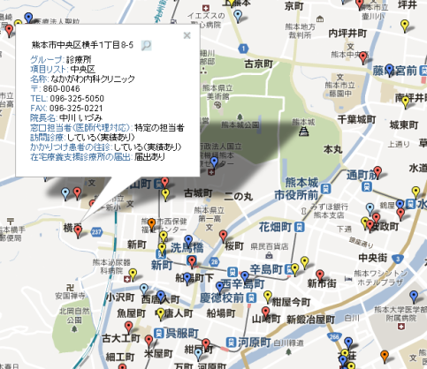
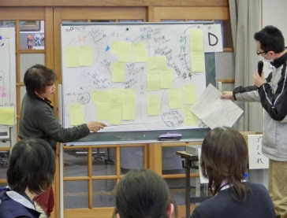
（参考）平成24年度在宅医療連携拠点事業
実施主体
(2) 会議の開催
実施主体 |  | 箇所数 | 実施主体 | 箇所数
自治体 |  | 14 | 医師会等医療関係団体 | 16
病院 |  | 32 | 訪問看護ステーション | 10
 | うち在宅療養支援病院 | 14 | 薬局 | 1
診療所 |  | 29 | その他（ＮＰＯ法人等） | 3
 | うち在宅療養支援診療所 | 28 | 合計 | 105
関係者が集まる会議を開催し、地域の在宅医療・介護の課題を抽出し、解決策を検討
【効果】
在宅医療多職種連携会議の開催回数とその評価
地域の医療・福祉資源の把握及び活用
92%の拠点で年3回以上の会議が開催された
地域の医療機関の分布、医療機能を把握し、地図又はリスト化
更に連携に有用な項目（在宅医療の取組状況、医師の相談対応が可能な日時等）も調査し、関係者に配布、ネット上に公表等
実施した在宅医療多職種連携会議に対する評価
【効果】
照会先や協力依頼先を
適切に選べるようになった。
医療機関への連絡方法や
時間帯、担当者が明確に
なり、連携がとりやすくなった。
74%の拠点で会議に対する高い評価を得た
（熊本市）
(3) 研修の実施
グループワーク等の多職種参加型研修の実施
訪問診療同行研修の実施
医療機器に係る研修等の座学
介護職種を対象とした医療教育に関する研修等
【効果】
介護職、医療職間の理解が促進され、研修に参加した事業所、医療機関等による新たな連携体制が構築できた。
専門医療機関との勉強会等で各職種のスキルアップができた。
18

Slide 5

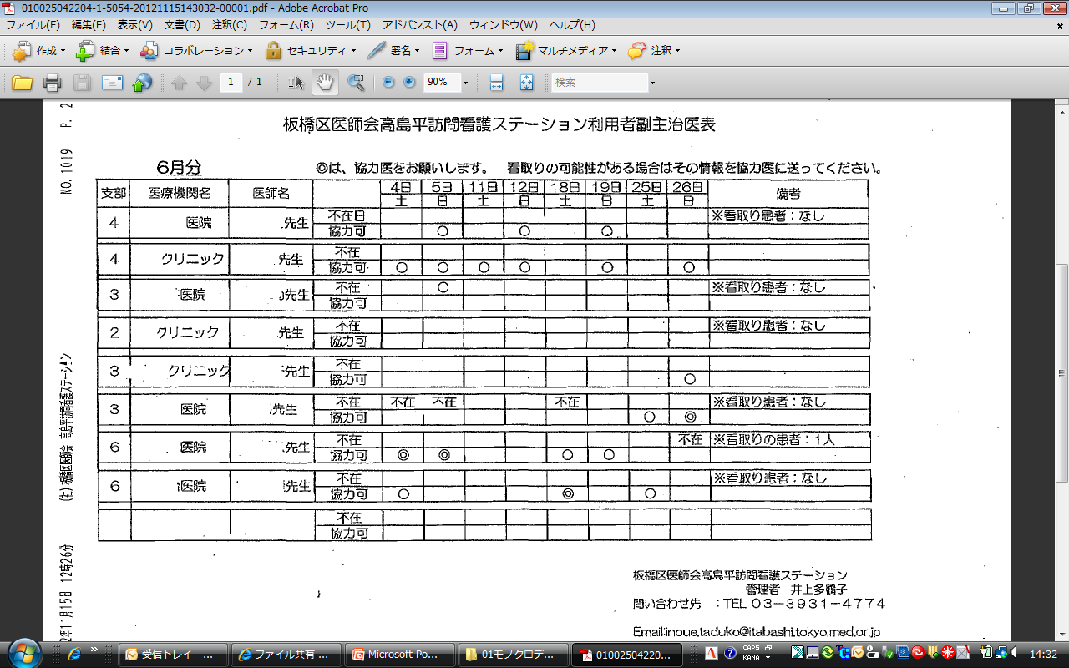
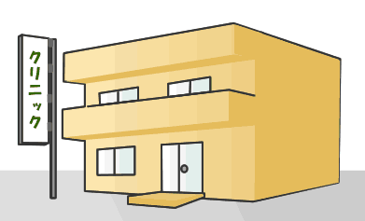
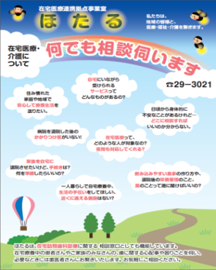
24時間対応の在宅医療提供体制
(4) 24時間365日の在宅医療・介護提供体制の構築
(6) 効率的な情報共有のための取組
緊急入院受け入れ窓口の設置
主治医・副主治医制のコーディネート 等
地域の在宅医療・介護関係者の連絡のための様式・方法の統一
地域連携クリティカルパスの作成
ショートステイの空き情報等のネット上のリアルタイム情報の発信
【効果】
【効果】
多職種の専門性を生かした質の高いサービスの提供ができた。
ＩＣＴやメーリングリストを活用することにより、タイムリーな情報共有が可能となった。
60%の拠点でかかりつけ医の24時間対応体制が構築できた
【主治医・副主治医制】
担当医調整様式（例）
地区医師会
(7) 地域住民への普及啓発
調整
連携
地域住民を対象にしたシンポジウムの開催
地域住民に対する在宅医療相談窓口の設置（市の施設への設置、病院への設置）
パンフレット、チラシ、区報、ホームページ等を活用
在宅診療所
（主治医）
在宅診療所
（副主治医）
（板橋区医師会）
(5) 患者・家族や地域包括支援センター・ケアマネージャーを対象にした相談窓口の設置
【効果】
患者・家族、地域包括支援センターやケアマネからの在宅医療・介護に係る総合的な問い合わせへの対応
フォーラム･講演会等の開催
【効果】
ケアプランに必要な医療的支援を位置づけられ、より適切なケアマネジメントが行われるようになった。
医療・介護ニーズが高い方について、各関連施設への連絡・調整が円滑になった。
（鶴岡地区医師会）
93%の拠点でフォーラムや講演会が開催された
19
効果データの出典）平成24年度 厚生労働科学研究費補助金地域医療基盤開発推進研究
「在宅拠点の質の向上のための介入に資する活動性の客観的評価に関する研究」

Slide 6
平成24年度在宅医療連携拠点事業
まとめ
平成２３年度の１０ヶ所、平成２４年度は１０５ヶ所の地域において、都道府県、市町村、医師会、在宅療養支援診療所（病院）、訪問看護ステーション等が連携拠点となり、在宅医療において、医療側から介護への連携を図る取り組みを実施。
各拠点においては、平成２３年度の在宅医療連携拠点事業で得られた知見を活かし市町村と地域医師会が連携を図りつつ取組みが進められた。
拠点事業の効果としては、在宅医療提供機関間のネットワークの構築により在宅医療提供機関数が増加するとともに、重症例への対応機能の強化につながり、在宅医療の充実と在宅医療を含めた地域包括ケアシステムの構築に寄与したと考えられる。
また、顔の見える関係性が構築されたことで介護関係者側にとっては医療関係者へのアプローチが容易になり、医療者側の介護への理解も深まった。さらに研修会等で介護関係者の医療分野の知識の充実が図られる等を通じてケアマネジメントの質が向上していると考えられる。
地域包括ケアシステムの実現のためには、地域において面的に在宅医療・介護連携を展開していくことが不可欠であるが、その推進体制としては地域全体を見渡せ、中立的な立場で関係者間の調整を行うことができる市町村が中心となり、医療側から他職種も含めて地域全体に働きかけやすい医師会等の理解と協力を得て取り組むことが重要であることが改めて確認された。またその前提として都道府県レベルでの関係団体等への働きかけや調整など、都道府県が市町村を支援する体制を整えることも重要である。
参考）平成24 年度在宅医療連携拠点事業総括報告書 http://www.mhlw.go.jp/seisakunitsuite/bunya/kenkou_iryou/iryou/zaitaku/seika/dl/h24soukatsu.pdf
20

